Slide 1
第五章 数组和广义表
    5.1 数组的定义
    5.2 数组的顺序表示和实现
    5.4 广义表的定义
    5.5 广义表的存储结构

Slide 2
第五章 数组和广义表
数组和广义表是线性表在下述含义上的扩展：
表中的数据元素本身也是一个数据结构

Slide 3
5.1 数组的定义
ADT Array {
数据对象：D＝{a_{j1,j2,...,ji,...jn} | j_{i} =0,...,b_{i}-1, i=1,2,..,n,
n(>0)称为数组的维数，
b_{i} 是数组第i维的长度，
j_{i}是数组元素的第i维下标，
a_{j1,j2,...,ji,...jn}∈ElemSet }
数据关系：R＝{R1, R2, ..., Rn}
Ri＝{<a_{j1 ,...ji ,...jn} , a_{j1,...,ji +1,...,jn} > |
0 ≤ j_{k} ≤ b_{k} -1, 1 ≤ k ≤ n 且k ≠ i,
0 ≤ j_{i} ≤ b_{i} -2,
a_{j1 ,...ji ,...jn} , a_{j1,...,ji +1,...,jn} ∈D, i=2,...,n }

Slide 4
5.1 数组的定义
基本操作：
InitArray(&A, n, bound1, ..., boundn)
操作结果：若维数n和各维长度合法，则构造相应的数组A，并返回OK。
DestroyArray(&A)
操作结果：销毁数组A。
Value(A, &e, index1, ..., indexn)
初始条件：A是n维数组，e为元素变量，随后是n
个下标值。
操作结果：若各下标不超界，则e赋值为所指定的A的元素值，并返回OK。

Slide 5
5.1 数组的定义
Assign(&A, e, index1, ..., indexn)
初始条件：A是n维数组，e为元素变量，随后是n
个下标值。
操作结果：若下标不超界，则将e的值赋给所指定的 A的元素，并返回OK。
} ADT Array

Slide 6
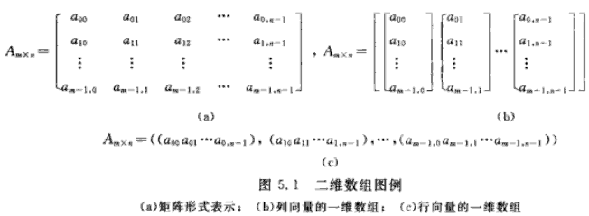
5.1 数组的定义

Slide 7
5.2 数组的顺序表示和实现
二维数组的顺序存储方式:
1) 以行序为主序(低下标优先)；
2) 以列序为主序(高下标优先)。

Slide 8
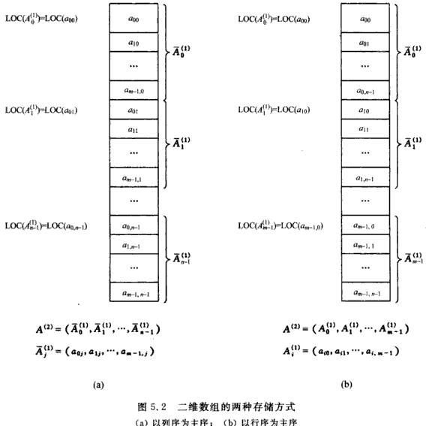

Slide 9
5.2 数组的顺序表示和实现
以“行序为主序”的存储结构
a_{0,0}
a_{0,1}
a_{0,2}
a_{0,0}
a_{0,1}
a_{0,2}
a_{1,0}
a_{1,1}
a_{1,2}
a_{1,0}
a_{1,1}
a_{1,2}
L
二维数组A中任一元素a_{i,j} 的存储位置
LOC(i,j) = LOC(0,0) + (b₂×i＋j)×L
称为基地址或基址

Slide 10
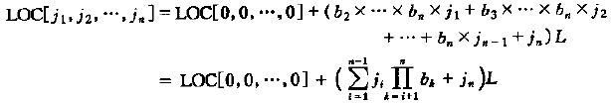

5.2 数组的顺序表示和实现
推广到一般情况，可得到 n 维数组数据元素存储位置的映象关系：
称为 n 维数组的映像函数，数组元素的存储位置是其下标的线性函数。

Slide 11
5.2 数组的顺序表示和实现
例: 对二维数组float a[5][4]计算：
1) 数组a中的数组元素数目；
2) 若数组a的起始地址为2000,且每个数组元素长度为32位(即4个字节),数组元素a[3][2]的内存地址。

Slide 12
5.2 数组的顺序表示和实现
解：
由于此数组是5行4列的二维数组，所以数组元素数目共有5×4=20个。
又由于C语言采用行序为主序的存储方式，则有：
LOC(a_{3,2})=LOC(a_{0,0})+(b₂×i+j)× L
=2000+(4×3+2)×4=2056

Slide 13
5.4 广义表的定义
递归函数
一个直接调用自己或通过一系列的调用语句间接地调用自己的函数。
以下情况，常常用到递归：
  （1）很多数学函数是递归定义的；
  （2）有的数据结构，如广义表、二叉树等，由于结构本身固有的递归特性，它们的操作可递归地描述。
  （3）一些问题的求解方法是递归的。

Slide 14
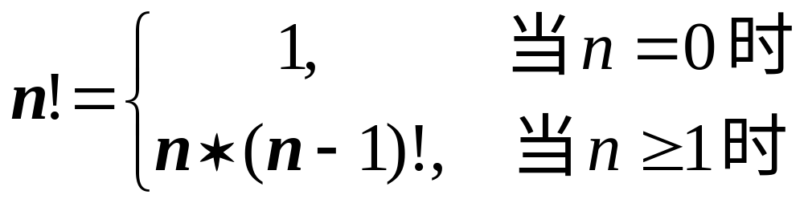
5.4 广义表的定义
定义是递归的
例如，阶乘函数

Slide 15
5.4 广义表的定义
求解阶乘函数的递归算法
long Factorial ( long n ) {
if ( n == 0 ) return 1;
else return n*Factorial (n-1);
}

Slide 16
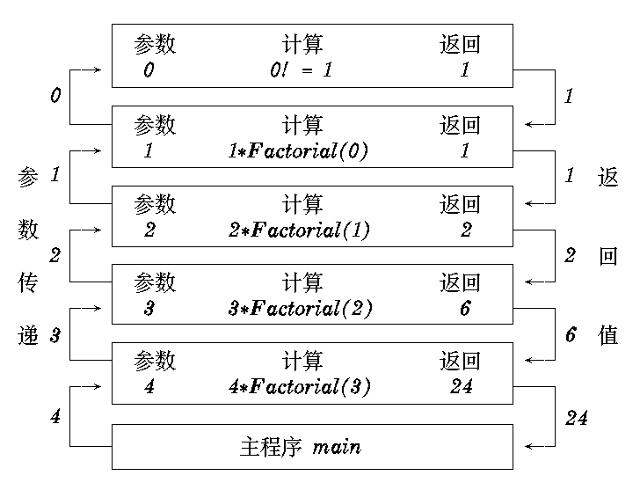
求解阶乘 4! 的过程

Slide 17
5.4 广义表的定义
广义表的概念
n ( ≥ 0 )个表元素组成的有限序列，记作
LS = (a₁, a₂, …, a_{n})
LS是表名，a_{i}可以是广义表(称为子表)，也可以是单个元素(称为原子)。
n为表的长度。n = 0 的广义表为空表。 当n > 0时，表的第一个元素a₁称为广义表的表头(Head)，除此之外，其它元素组成的表(a₂, …, a_{n})称为广义表的表尾(Tail)。

Slide 18
5.4 广义表的定义
ADT GList {
数据对象：D＝{e_{i} | i=1,2,...,n； n≥0； e_{i} ∈ AtomSet 或 e_{i} ∈ GList}
数据关系：R1＝{ <e_{i-1} ,e_{i} >| e_{i-1},e_{i}∈D, i=2,...,n }
基本操作：
InitGList( &L ) DestroyGList( &L )
………
} ADT GList

Slide 19
基本操作：
• 结构的创建和销毁
InitGList(&L); DestroyGList(&L);
CreateGList(&L, S); CopyGList(&T, L);
• 状态函数
GListLength(L); GListDepth(L);
GListEmpty(L); GetHead(L); GetTail(L);
• 插入和删除操作
InsertFirst_GL(&L, e);
DeleteFirst_GL(&L, &e);
• 遍历
Traverse_GL(L, Visit());

Slide 20
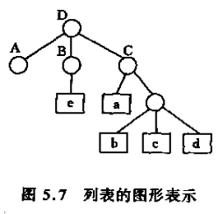
5.4 广义表的定义
A=( ) B=(e) C=(a,(b,c,d))
D=(A,B,C) E=(a,E)

Slide 21
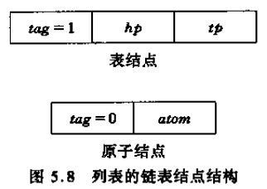
5.5 广义表的存储结构
链式存储结构
（1）表结点，用以表示列表。由3个域组成：标志域、指示表头的指针域和指示表尾的指针域；
（2）原子结点，用以表示原子。由2个域组成：标志域和值域。

Slide 22
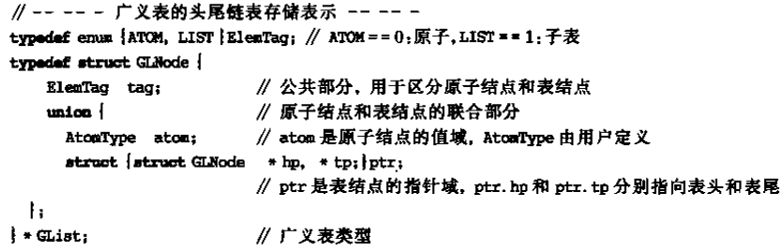

Slide 23
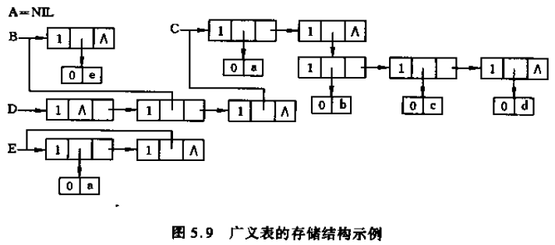
A=( ) B=(e) C=(a,(b,c,d))
D=(A,B,C) E=(a,E)

Slide 24



5.5 广义表的存储结构

Slide 25
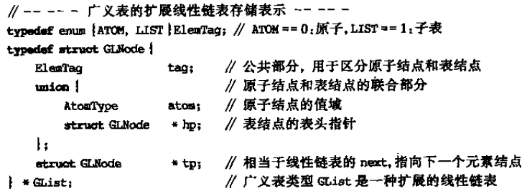

Slide 26
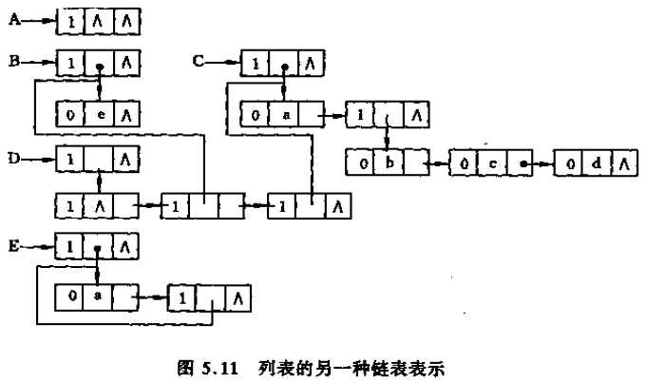
A=( ) B=(e) C=(a,(b,c,d))
D=(A,B,C) E=(a,E)

Slide 27
本章小结
掌握数组的定义，并掌握数组在以行为主的存储结构中的地址计算方法。
理解递归的概念。
掌握广义表的结构特点及其存储表示方法。

